Slide 1

NHIỆT LIỆT CHÀO ĐÓN
CÁC EM ĐẾN VỚI BÀI HỌC MỚI!

Slide 2




KHỞI ĐỘNG
Câu 1. Nhắc lại cách nhân hai đơn thức?
Áp dụng tính:
(2x³).(−5x²)
x.(0,5x²)
-3y.(-1,2y)
Để nhân hai đơn thức, ta nhân hai hệ số với nhau và nhân hai lũy thừa của biến với nhau.

Slide 3
KHỞI ĐỘNG
Câu 2. Nhắc lại tính chất phân phối của phép nhân đối với phép cộng?
Viết dạng tổng quát: a.(b + c) = ?
Khi nhân một số với một tổng, ta có thể nhân số đó với từng số hạng của tổng, rồi cộng các kết quả với nhau.
Dạng tổng quát: a.(b + c) = a.b + a.c

Slide 4

KHỞI ĐỘNG
Bài toán đoán tuổi
Em hãy:
Lấy tuổi của mình cộng với 1 rồi bình phương lên. Số nhận được gọi là kết quả thứ nhất.
Lại lấy tuổi của mình trừ đi 1 rồi bình phương lên. Số nhận được gọi là kết quả thứ hai.
Lấy kết quả thứ nhất trừ đi kết quả thứ hai và cho anh biết kết quả cuối cùng.
Anh sẽ đoán được tuổi của em.

Slide 5



BÀI 27: PHÉP NHÂN ĐA THỨC MỘT BIẾN (2 Tiết)

Slide 6
NỘI DUNG BÀI HỌC
01
02
Nhân đơn thức với đa thức
Nhân đa thức với đa thức

Slide 7

1. Nhân đơn thức với đa thức
Quy tắc nhân đơn thức với đa thức
HĐ2
Áp dụng tính chất phân phối của phép nhân đối với phép cộng, hãy tìm tích 2x.(3x² − 8x + 1) bằng cách
nhân 2x với từng hạng tử của đa thức 3x² − 8x + 1
rồi cộng các tích tìm được.

Slide 8

Áp dụng tính chất phân phối của phép nhân đối với phép cộng, hãy tìm tích 2x.(3x² − 8x + 1).
HĐ2
2x. 3x² = 6x³
2x. (-8x) = -16x²
2x. 1 = 2x
⇒ Tổng các tích = 6x³ - 16x² + 2x

Slide 9
Áp dụng tính chất phân phối của phép nhân đối với phép cộng, hãy tìm tích 2x.(3x² − 8x + 1).
HĐ2
2x.(3x² − 8x + 1)
= 2x. 3x² + 2x. (-8x) + 2x. 1
= 6x³ - 16x² + 2x

Slide 10
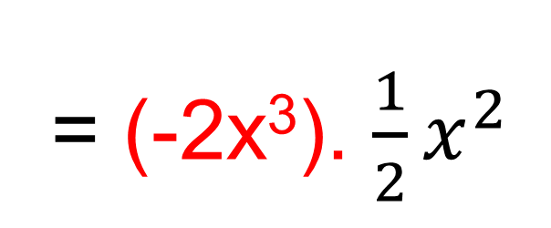
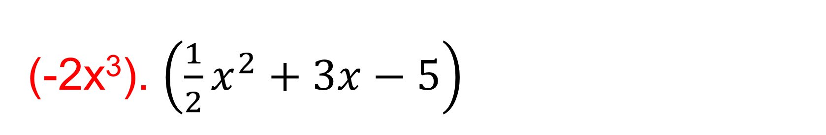
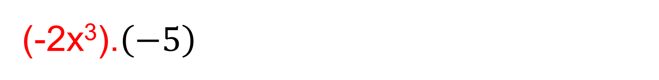
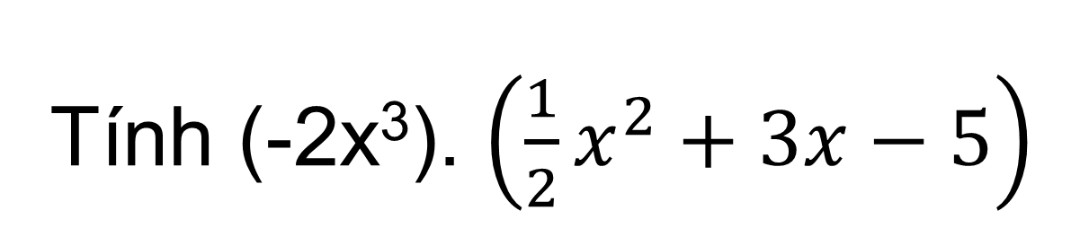
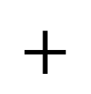
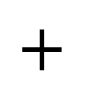
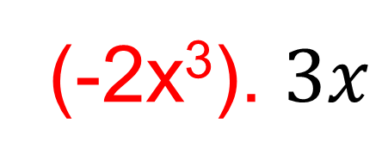
Quy tắc : Muốn nhân một đơn thức với một đa thức, ta nhân đơn thức với từng hạng tử của đa thức rồi cộng các tích với nhau.
Ví dụ
Tính (-2x³). $\left(\frac{1}{2}x^{2}+3x−5\right)$
(-2x³). $\left(\frac{1}{2}x^{2}+3x−5\right)$
= (-2x³). $\frac{1}{2}x^{2}$
(-2x³).$\left(−5\right)$
$$+$$
(-2x³). $3x$
$$+$$
= -x⁵
- 6x⁴
+ 10x³

Slide 11

Luyện tập
Bài 1. Tính:
a) (-2x²).(3x - 4x³ + 7 - x²)
Vận dụng
Bài 2. Rút gọn biểu thức:
x.(x² + x) – x².(x + 1) + 5
Chứng tỏ rằng giá trị của biểu thức x.(x² + x) – x².(x + 1) + 5
không phụ thuộc vào giá trị của biến?

Slide 12


Thử thách nhỏ
Rút gọn biểu thức:
x³. (x + 2) – x.(x³ + 2³) - 2x.(x² - 2² )

Slide 13


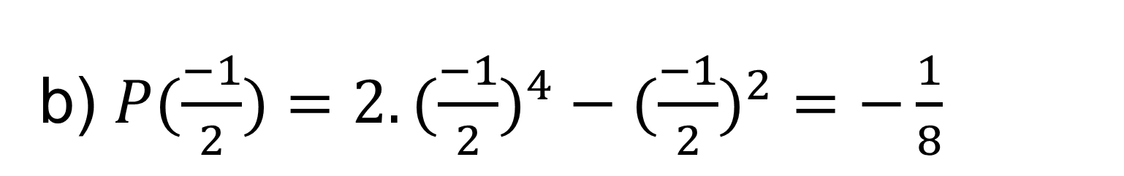

Vận dụng
HS hoạt động nhóm bàn thực hiện Bài 3 (phút)
Bài 3:
a) Rút gọn biểu thức P(x) = 7x². (x² - 5x + 2) – 5x. (x³ - 7x² + 3x)
b) Tính giá trị của biểu thức P(x) khi x = $\frac{−1}{2}$
a) P(x) = 7x^{2.}(x² - 5x + 2) - 5x.(x³ - 7x² + 3x)
= 7x⁴ - 35x³ + 14x² - 5x⁴ + 35x³ - 15x²
= (7x⁴ - 5x⁴) + (35x³ - 35x³) + (-15x² + 14x²)
= 2x⁴ - x²
b) $P(\frac{−1}{2})=2.(\frac{−1}{2})^{4}−(\frac{−1}{2})^{2}=−\frac{1}{8}$

Slide 14
Bài 4: Tìm x, biết:
x(x – 1) – x² + 2x = 5
Bài 5: Chứng tỏ rằng biểu thức n(2n – 3) – 2n(n + 1)
luôn chia hết cho 5 với mọi số nguyên n.

Slide 16



Câu 1: Kết quả của phép nhân 2x. (3x³ + 7x − 9) là đa thức nào trong các đa thức sau?
A. 6x² + 14x – 18
C. 6x³ + 14x²− 18x
B. 6x⁴ + 14x² − 18x
B. 6x⁴ + 14x² − 18x
D. 5x³ + 9x² − 7x
Notes:
Bấm nút “Quay về” để hái hoa

Slide 17

HƯỚNG DẪN VỀ NHÀ
01
02
03
Ôn tập kiến thức đã học
Làm bài tập 7.23; 7.24
Chuẩn bị phần 2 Nhân đa thức với đa thức

Slide 18
Một mảnh vườn hình thang có đáy lớn bằng (5x + 3) mét, đáy nhỏ bằng (3x - 2) mét, chiều cao bằng 2x mét.
- Hãy viết biểu thức tính diện tích mảnh vườn nói trên theo x
- Tính diện tích mảnh vườn nếu cho x = 3 mét.

Slide 19
2. Nhân đa thức với đa thức
Nhân hai đa thức tùy ý
Em hãy nhắc lại tính chất phân phối của phép nhân đối với phép cộng cho các số thực.
Tính (2x – 3).(x² – 5x + 1) bằng cách thực hiện các bước sau:
Bước 1. Nhân 2x với đa thức x² – 5x + 1.
Bước 2. Nhân −3 với đa thức x² – 5x + 1.
Bước 3. Cộng các đa thức thu được ở hai bước trên và thu gọn.
Kết quả thu được là tích của đa thức 2x – 3 với đa thức x² – 5x +1.
HĐ3

Slide 20
Giải
Bước 1:
Bước 2:
2x. (x² - 5x + 1)
= 2x. x² + 2x. (-5x) + 2x
= 2x³ - 10x² + 2x
-3. (x² - 5x + 1)
= -3. x² + (-3). (-5x) + (-3)
= -3x² + 15x - 3
Bước 3:
2x³ - 10x² + 2x + (-3x² + 15x - 3)
= 2x³ - (10x² + 3x²) + (2x + 15x) - 3
= 2x³ - 13x² + 17x - 3

Slide 21

Kết luận: Muốn nhân một đa thức với một đa thức, ta nhân mỗi hạng tử của đa thức này với từng hạng tử của đa thức kia rồi cộng các tích với nhau.
Ví dụ 2
Thực hiện phép nhân: (x + 3). (2x² - 3x - 5)
Giải
(x+3).(2x² -3x – 5) = x. (2x² – 3x - 5) + 3. (2x² - 3x – 5)
= x. 2x² + x.(-3x) + x.(-5) + 3.2x² + 3.(-3x) + 3.(-5)
= 2x³ -3x² - 5x + 6x² - 9x -15
= 2x³ – (3x² - 6x²) – (5x + 9x) -15
= 2x³ + 3x² -14x – 15
Đổi chỗ
Nhóm các hạng tử cùng bậc

Slide 22


Ta có thể trình bày phép nhân ở Ví dụ 2 bằng cách đặt tính nhân:
Chú ý
- 2x² - 3x - 5
$$×$$
x + 3
Nhân 3 với 2x² - 3x - 5
6x² - 9x - 15
+
Nhân x với 2x² - 3x - 5
2x³ - 3x² - 5x
2x³ + 3x² - 14x -15

Slide 23

Chú ý
Khi nhân các hạng tử ở dòng dưới với đa thức ở dòng trên, ta nên nhân các hạng tử theo thứ tự từ bậc thấp đến bậc cao.
Nhân lần lượt mỗi hạng tử ở dòng dưới với đa thức ở dòng trên và viết kết quả trong một dòng riêng.
Viết các dòng sao cho các hạng tử cùng bậc thẳng cột với nhau (để thực hiện phép cộng theo cột).

Slide 24


Ghi nhớ
Phép nhân đa thức cũng có các tính chất:
Giao hoán: A. B = B. A
Kết hợp: (A. B). C = A. (B. C)
Phân phối đối với phép cộng:
A.(B + C) = A. B + A. C

Slide 25
Chia lớp thành 4 nhóm, thực hiện Luyện tập 2 với yêu cầu:
Nhóm 1 + 3: Trình bày lời giải theo cách 1
Nhóm 2 + 4: Trình bày lời giải theo cách 2
Luyện tập 2
Tính: (x³ - 2x² + x - 1)(3x - 2).
Giải
Cách 1. Nhân từng hạng tử rồi cộng các tích với nhau
(x³ - 2x² + x - 1)(3x - 2)
= x³. 3x + x³.(-2) + (-2x²).3x + (-2x²).(-2) + x.3x + x.(-2) + (-1).3x +(-1).(-2)
= 3x⁴ - 2x³ - 6x³ + 4x² + 3x² - 2x - 3x + 2
= 3x⁴ - 8x³ + 7x² - 5x + 2

Slide 26


Cách 2. Đặt tính nhân:
x³ - 2x² + x - 1
$$×$$
3x - 2
-2x³ + 4x² - 2x + 2
+
3x⁴ - 6x³ + 3x² - 3x
3x⁴ - 8x³ + 7x² - 5x + 2
Vận dụng 2
Rút gọn biểu thức (x - 2)(2x³ - x² + 1) + (x - 2)x²(1 - 2x).

Slide 27

Giải
Gọi P = (x - 2)(2x³ - x² + 1) + (x - 2)x²(1 - 2x).
P = (x - 2)(2x³ - x² + 1) + (x - 2)(x².1 - x².2x)
= (x - 2)(2x³ - x² + 1) + (x - 2)(x² - 2x³)
= (x - 2)(2x³ - x² + 1 + x² - 2x³)
= (x - 2).1 = x - 2
Cách 1
Đặt A = (x - 2)(2x³ - x² + 1) → A = 2x⁴ - 5x³ + 2x² + x - 2
Đặt B = (x - 2)x² (1 - 2x) → B = -2x⁴ + 5x³ - 2x²
⇒ P = A + B = x – 2.
Cách 2

Slide 28
Bài toán đoán tuổi
Em hãy:
Lấy tuổi của mình cộng với 1 rồi bình phương lên. Số nhận được gọi là kết quả thứ nhất.
Lại lấy tuổi của mình trừ đi 1 rồi bình phương lên. Số nhận được gọi là kết quả thứ hai.
Lấy kết quả thứ nhất trừ đi kết quả thứ hai và cho anh biết kết quả cuối cùng.
Anh sẽ đoán được tuổi của em.
Vận dụng 3: Trở lại bài toán đoán tuổi, để giải thích bí mật trong bài toán đoán tuổi của anh Pi, em hãy thực hiện các yêu cầu sau:

Slide 29




Gọi x là tuổi cần đoán. Tìm hai đa thức (biến x) biểu thị kết quả thứ nhất và kết quả.
Tìm đa thức biểu thị kết quả cuối cùng.
Từ đó hãy nêu cách tìm x.
Giải
a) Tính như sau:
- Kết quả thứ nhất: (x + 1)²
- Kết quả thứ hai: (x - 1)²
b) Đa thức biểu thị kết quả cuối: (x + 1)² - (x - 1)² = 4x
Vậy Pi chỉ việc chia kết quả cuối cùng cho 4 là ra tuổi của bạn.

Slide 30
LUYỆN TẬP
Bài 7.23 (SGK-tr38). Thực hiện các phép nhân sau:
a) 6x². (2x³ - 3x² + 5x - 4)
= 6x². 2x³ + 6x². (-3x²) + 6x². 5x + 6x². (-4)
= 12x⁵ - 18x⁴ + 30x³ - 24x²
b) (-1,2x²).(2,5x⁴ - 2x³ + x² - 1,5)
= (-1,2x²). 2,5x⁴ + (-1,2x²).(-2x³) + (-1,2x²).x² + (-1,2x²).(-1,5)
= -3x⁶ + 2,4x⁵ - 1,2x⁴ + 1,8x²

Slide 31

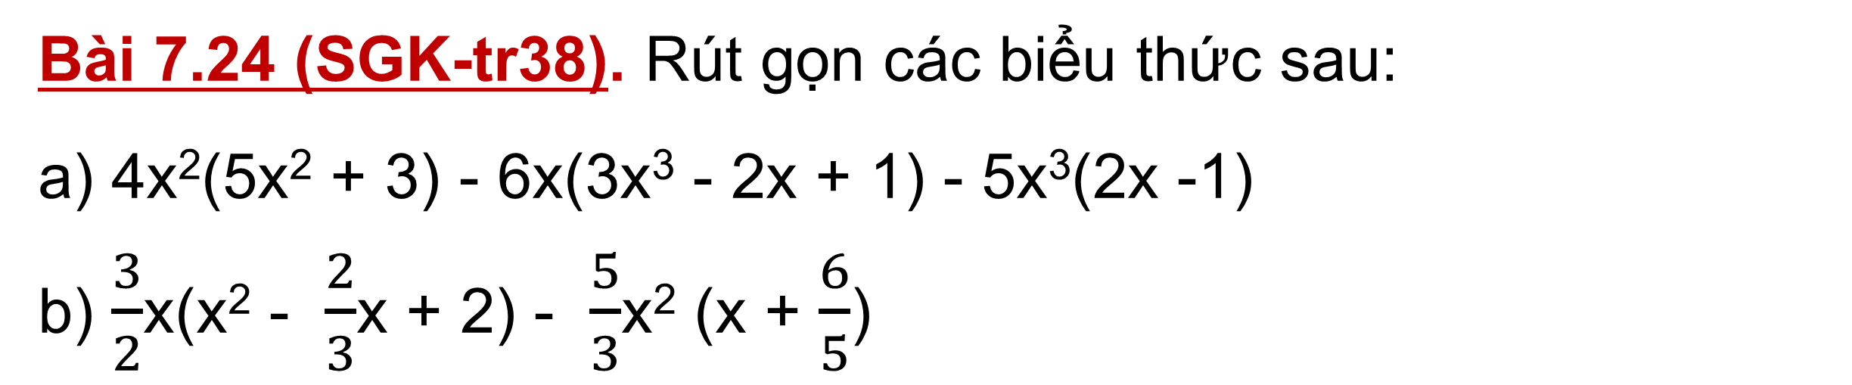
Bài 7.24 (SGK-tr38). Rút gọn các biểu thức sau:
a) 4x²(5x² + 3) - 6x(3x³ - 2x + 1) - 5x³(2x -1)
b) $\frac{3}{2}$x(x² - $\frac{2}{3}$x + 2) - $\frac{5}{3}$x² (x + $\frac{6}{5}$)
Giải
a) 4x²(5x² + 3) - 6x(3x³ - 2x + 1) - 5x³(2x -1)
= 4x².5x² + 4x².3 + (-6x). 3x³ + (-6x).(-2x) + (-6x).1 + (-5x³).2x + (-5x³).(-1)
= 20x⁴ + 12x² - 18x⁴ + 12x² - 6x - 10x⁴ + 5x³
= -8x⁴ + 5x³ + 24x² - 6x

Slide 32
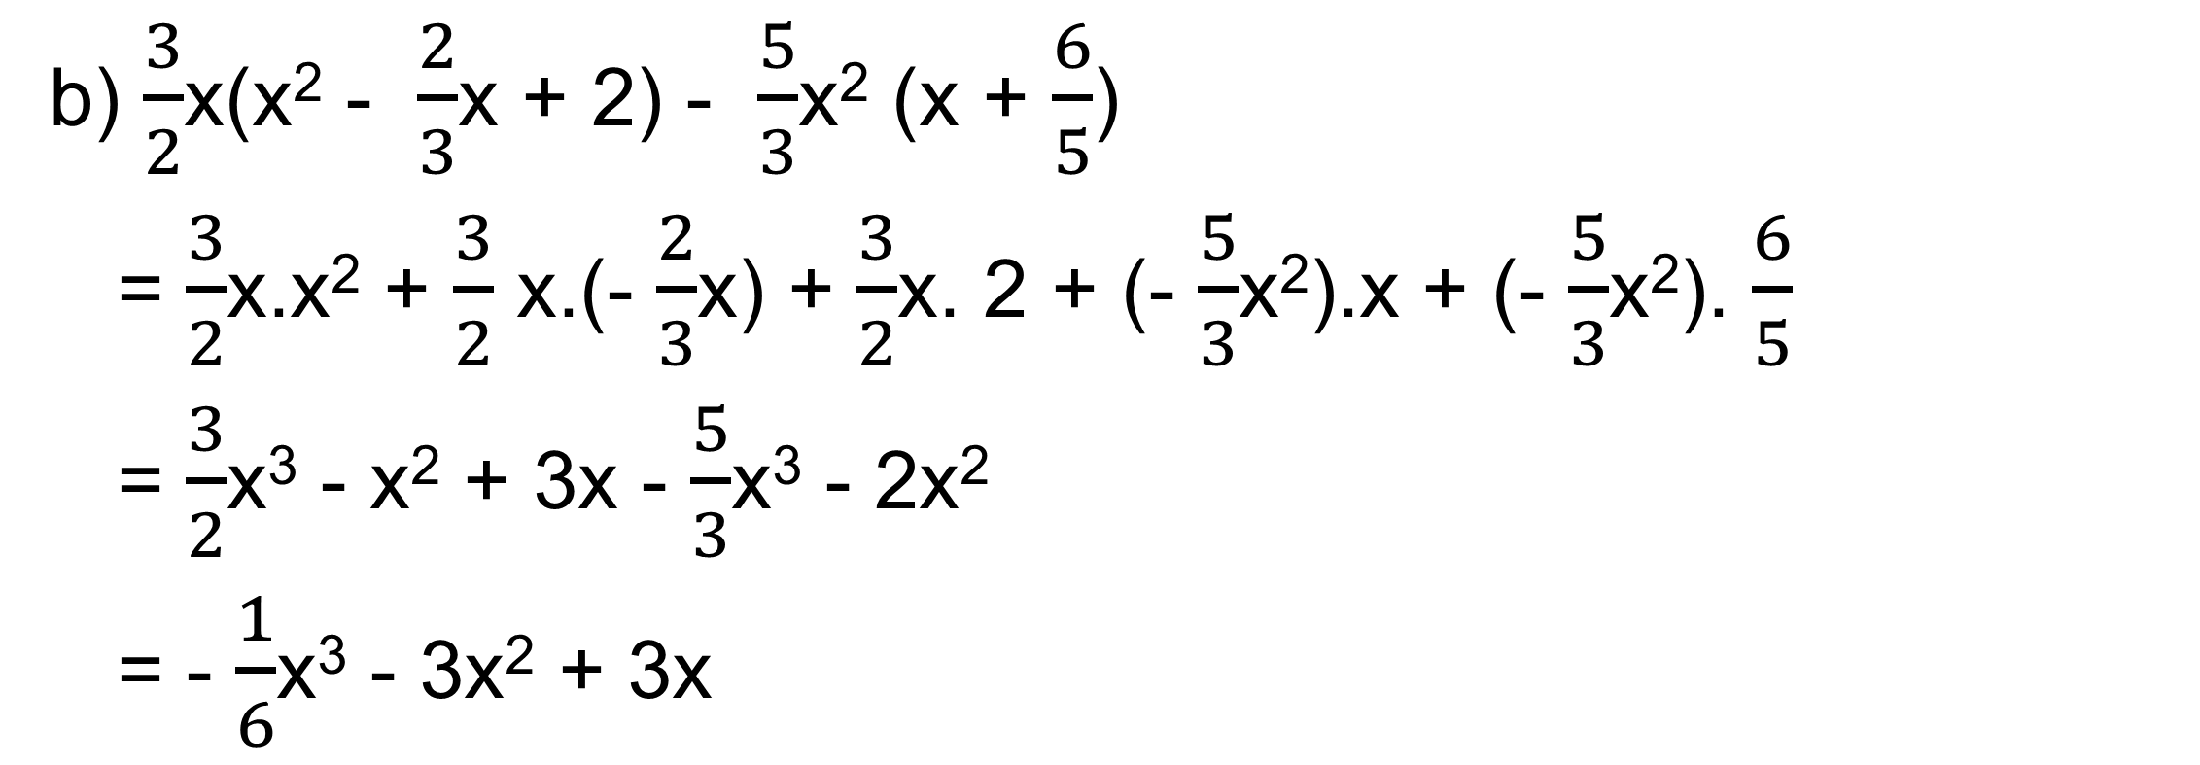
Bài 7.24 (SGK-tr38). Rút gọn các biểu thức sau:
a) 4x²(5x² + 3) - 6x(3x³ - 2x + 1) - 5x³(2x -1)
b) $\frac{3}{2}$x(x² - $\frac{2}{3}$x + 2) - $\frac{5}{3}$x² (x + $\frac{6}{5}$)
Giải
b) $\frac{3}{2}$x(x² - $\frac{2}{3}$x + 2) - $\frac{5}{3}$x² (x + $\frac{6}{5}$)
= $\frac{3}{2}$x.x² + $\frac{3}{2}$ x.(- $\frac{2}{3}$x) + $\frac{3}{2}$x. 2 + (- $\frac{5}{3}$x²).x + (- $\frac{5}{3}$x²). $\frac{6}{5}$
= $\frac{3}{2}$x³ - x² + 3x - $\frac{5}{3}$x³ - 2x²
= - $\frac{1}{6}$x³ - 3x² + 3x

Slide 33
Bài 7.25 (SGK-tr38). Thực hiện các phép nhân sau:
a) (x² - x).(2x² - x - 10)
= x². 2x² + x². (-x) + x².(-10) + (-x).2x² + (-x).(-x) + (-x).(-10)
= 2x⁴ - x³ - 10x² - 2x³ + x² + 10x
= 2x⁴ - 3x³ - 9x² + 10x
b) (0,2x² - 3x). 5(x² - 7x + 3)
= (0,2x² - 3x).(5x² - 35x + 15)
= 0,2x².5x² + 0,2x².(-35x) + 0,2x².15 + (-3x).5x² + (-3x).(-35x) + (-3x).15
= x⁴ - 7x³ + 3x² - 15x³ + 105x² - 45x = x⁴ - 22x³ + 108x² - 45x

Slide 34

Bài 7.26 (SGK - tr38).
a) Tính (x² - 2x + 5).(x - 2)
b) Từ đó hãy suy ra kết quả của phép nhân (x² - 2x + 5).(2 - x)
a) (x² - 2x + 5).(x - 2)
= x². x + x².(-2) + (-2x).x + (-2x).(-2) + 5.x + 5.(-2)
= x³ - 2x² - 2x² + 4x + 5x -10
= x³ - 4x² + 9x -10
Giải
b) (x² - 2x + 5).(2 - x) = -x³ + 4x² - 9x + 10
Do 2 - x = -(x - 2), ngược dấu nhau nên ta chỉ cần đổi dấu các hạng tử.

Slide 35
Bài 7.28 (SGK - tr38)
Thực hiện các phép nhân hai đa thức sau:
a) 5x³ - 2x² + 4x - 4 và x³ + 3x² - 5
b) -2,5x⁴ + 0,5x² + 1 và 4x³ - 2x + 6
Kết quả
a) (5x³ - 2x² + 4x - 4)(x³ + 3x² - 5)
= 5x⁶ + 13x⁵ - 2x⁴ - 17x³ - 2x² - 20x + 20
b) (-2,5x⁴ + 0,5x² + 1)(4x³ - 2x + 6)
= -10x⁷ + 7x⁵ - 15x⁴ + 3x³ + 3x² - 2x + 6

Slide 36


















HÁI HOA DÂN CHỦ

Slide 37









Notes:
Bấm vào bông hoa để mở các câu hỏi. Nếu HS trả lời đúng, bấm vào bông hoa đó lần 2 để hái hoa. Sau khi trả lời hết câu hỏi, bấm NEXT để tới phần Vận dụng.

Slide 38
Câu 1: Kết quả của phép nhân 2x. (3x³ + 7x − 9) là đa thức nào trong các đa thức sau?
A. 6x² + 14x – 18
C. 6x³ + 14x²− 18x
B. 6x⁴ + 14x² − 18x
B. 6x⁴ + 14x² − 18x
D. 5x³ + 9x² − 7x
Notes:
Bấm nút “Quay về” để hái hoa

Slide 39
Câu 2: Kết quả của phép nhân (5x − 2)(2x + 1) là đa thức nào trong các đa thức sau?
A. 10x² − 3x − 2
C. 10x² + x − 2
C. 10x² + x − 2
B. 10x² − x + 4
D. 10x² − x − 2
Notes:
Bấm nút “Quay về” để hái hoa

Slide 40
Câu 3: Rút gọn biểu thức sau:
2x(x+3) − 3x²(x+2) + 3x(x+1)
A. −3x³ − x² + 9x
A. −3x³ − x² + 9x
C. −3x² + 9x
B. x² + 9x
D. −x² + 9x
Notes:
Bấm nút “Quay về” để hái hoa

Slide 41
Câu 4: Tìm giá trị x thỏa mãn:
(2x - 3)(x + 2) + (x + 5)(4 - x) = 30
A. x = 4
C. x = 4; x = -4
C. x = 4; x = -4
B. x = -4
D. x = 0; x = 4
Notes:
Bấm nút “Quay về” để hái hoa

Slide 42
Câu 5: Cho hai đa thức f(x) = x+1 và g(x) = x³ + 3x. Tính giá trị của h(3) biết h(x) = f(x). g(x)
A. 135
C. 137
B. 136
D. 138
D. 138
Notes:
Bấm nút “Quay về” để hái hoa

Slide 43
VẬN DỤNG
Bài 7.27 (SGK-tr38)
Giả sử ba kích thước của một hình hộp chữ nhật là x, x + 1, x -1 (cm) với x > 1. Tìm đa thức biểu thị thể tích (đơn vị: cm³) của hình hộp chữ nhật đó.
Giải
Đa thức biểu thị thể tích của hình hộp chữ nhật:
V = x.(x + 1).(x – 1)
= x.(x² – 1)
= x³ – x

Slide 44
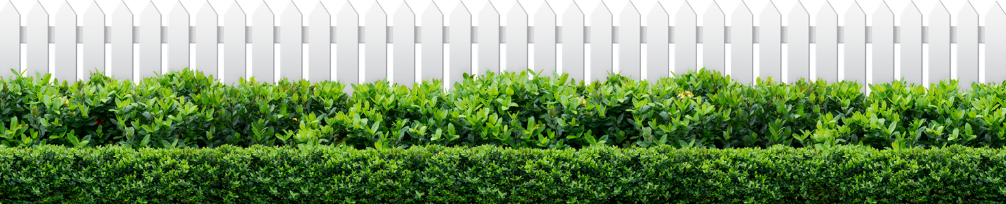
Bài 7.29 (SGK-tr38) . Người ta dùng những chiếc cọc để rào một mảnh vườn hình chữ nhật sao cho mỗi góc vườn đều có một chiếc cọc và hai cọc liên tiếp cắm cách nhau 0,1 m. Biết rằng số cọc dùng để rào hết chiều dài của vườn nhiều hơn số cọc dùng để rào hết chiều rộng là 20 chiếc. Gọi số cọc dùng để rào hết chiều rộng là x. Tìm đa thức biểu thị diện tích của mảnh vườn đó.

Slide 45
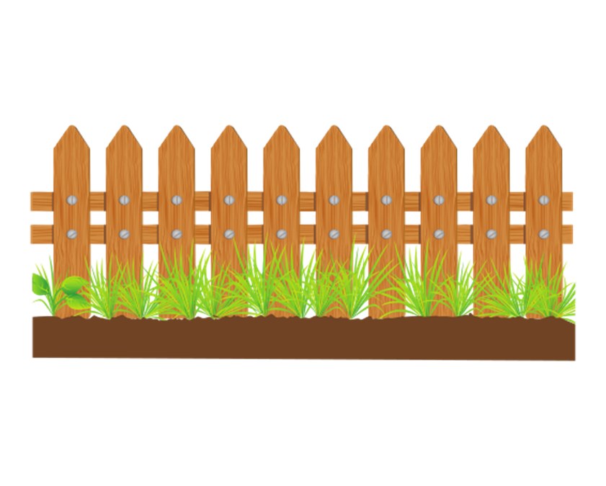
Giải
Số cọc để rào hết chiều rộng là x nên chiều rộng mảnh vườn là (x -1).0,1 (m).
Số cọc để rào hết chiều dài là x + 20 nên chiều dài mảnh vườn là (x + 19) . 0,1 (m)
Diện tích mảnh vườn là:
S = [(x - 1).0,1] . [(x + 19).0,1]
= 0,01 .(x - 1)(x + 19) = 0,01.(x² + 18x – 19)
= 0,01x² + 0,18x - 0,19

Slide 46
HƯỚNG DẪN VỀ NHÀ
01
02
03
Ôn tập kiến thức đã học
Làm bài tập trong SBT
Chuẩn bị bài sau - Bài 28

Slide 47
CẢM ƠN CẢ LỚP
ĐÃ THEO DÕI BÀI GIẢNG!

